Slide 1
As Raças Primitivas

Slide 2
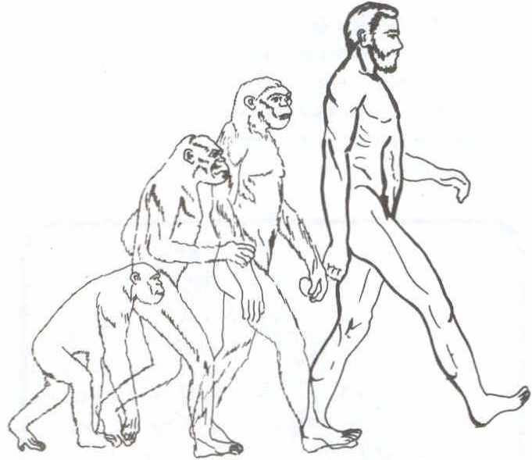
Evolução do Tipo Humano

Slide 3
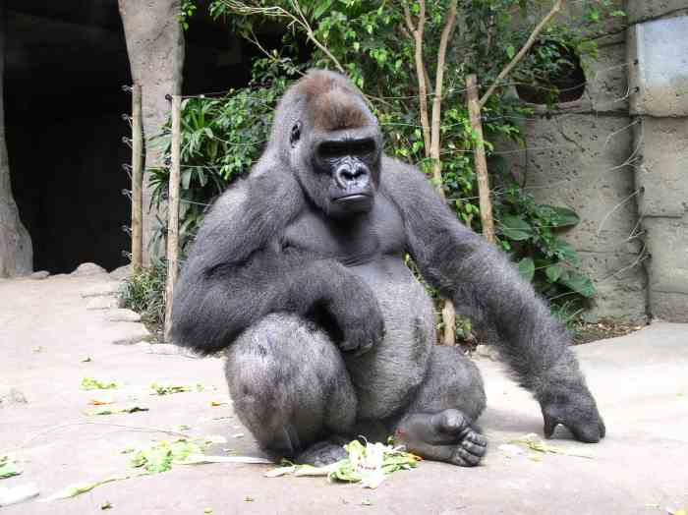
Símios ou Primatas

Slide 4
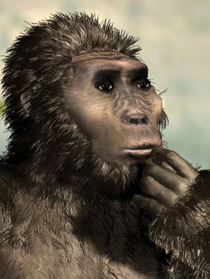
Proconsul
25 milhões de anos

Slide 5
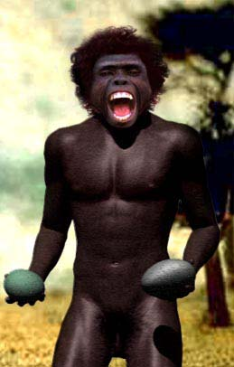
Homus Erectus
Pitecantropus e Sinecantropus
500.000 anos.

Slide 6
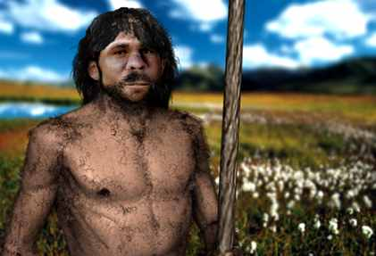
Homus Sapiens: Solo, Rodésia, Florisbad, Neanderthal
150000 anos

Slide 7
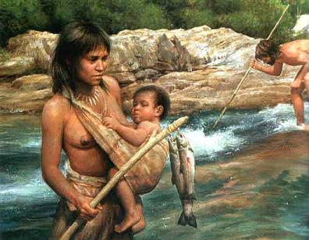
Homus Sapiens Sapiens: Wescombe, Cro-Magnon e Chancelade
35000
anos

Slide 8
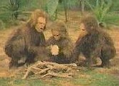
Onde está o elo perdido ?

Slide 9
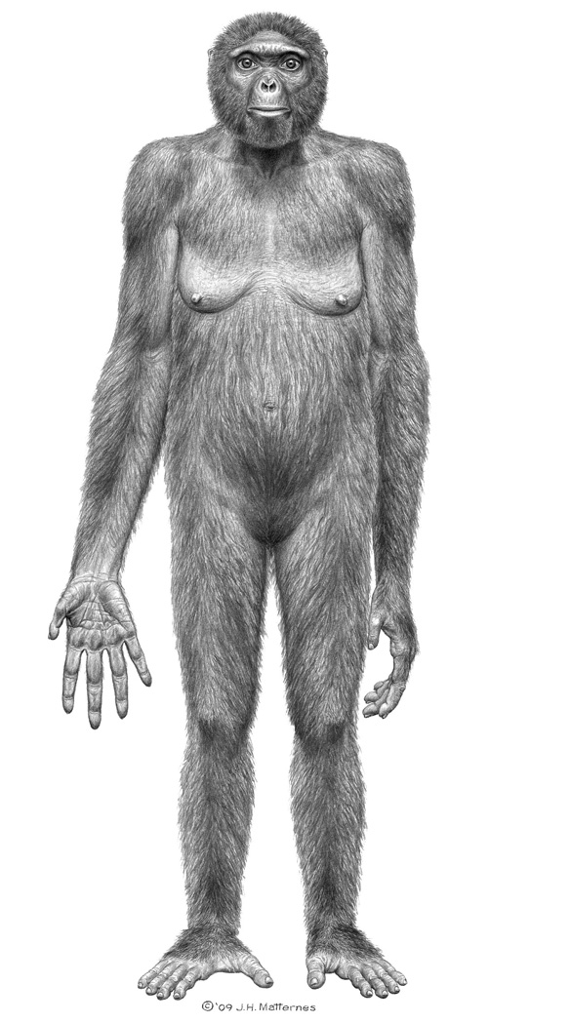
Ardipithecus ramidus (ou “Ardi”, para os íntimos) é considerado por muitos cientistas o mais antigo fóssil hominídeo já encontrado, datado de 4,4 milhões de anos atrás! Seu esqueleto foi exposto ao mundo em outubro, numa edição especial da prestigiosa revista cientifica Science e está sendo considerada a descoberta do ano

Slide 10
Ciência
X
Gênese
mosaica

Slide 11
“Independentemente dos fatos geológicos, da população do globo se tira a prova da existência do homem na Terra, antes da época fixada pela Gênese Mosaica.
Sem falar da cronologia chinesa, que remonta, dizem, a trinta mil anos, documentos mais autênticos provam que o Egito, a Índia e outros paises já eram povoados e floresciam, pelo menos, tres mil anos antes da era cristã, mil anos depois da criação do primeiro homem, segundo a cronologia bíblica”.

Slide 12
“Tudo prova que a raça adâmica não é antiga na Terra e nada se opõe a que seja considerada como habitando este globo desde apenas alguns milhares de anos, o que não estaria em contradição nem com os fatos geológicos, nem com as observações antropológicas, antes tenderia a confirmá-las”.

Slide 13
“Adão e seus descendentes são apresentados na Gênese como homens sobremaneira inteligentes, pois que, desde a segunda geração, constroem cidades, cultivam a terra, trabalham os metais. São rápidos e duradouros seus progressos nas artes e nas ciências. Não se conceberia, portanto, que esse tronco tenha tido, como ramos, numerosos povos tão atrasados, de inteligência tão rudimentar... Tão radical diferença nas aptidões intelectuais e no desenvolvimento moral atesta, com evidencia não menor, uma diferença de origem”.

Slide 14
Primeira Raça Mãe

Slide 15
“Os flagelos destruidores e os cataclismos devem considerar-se como ocasiões de chegadas e partidas coletivas, meios providenciais de renovamento da população corporal do globo, de ela se retemperar pela introdução de novos elementos espirituais mais depurados”.

Slide 16
“Essa transfusão, que se efetua entre a população encarnada e desencarnada de um planeta, igualmente se efetua entre os mundos, quer individualmente quer por massas. Há emigrações e imigrações coletivas de um mundo para outro, donde resulta a introdução, na população de um deles, de elementos inteiramente novos. Novas raças de Espíritos, vindo misturar-se às existentes, constituem novas raças de homens”.

Slide 17
“De acordo com o ensino dos Espíritos, foi uma dessas grandes imigrações, ou se quiserem, uma dessas colônias de Espíritos, vinda de outra esfera, que deu origem à raça simbolizada na pessoa de Adão e, por essa razão mesma, chamada raça adâmica. Quando ela aqui chegou, a Terra já estava povoada desde tempos imemoriais”.

Slide 18
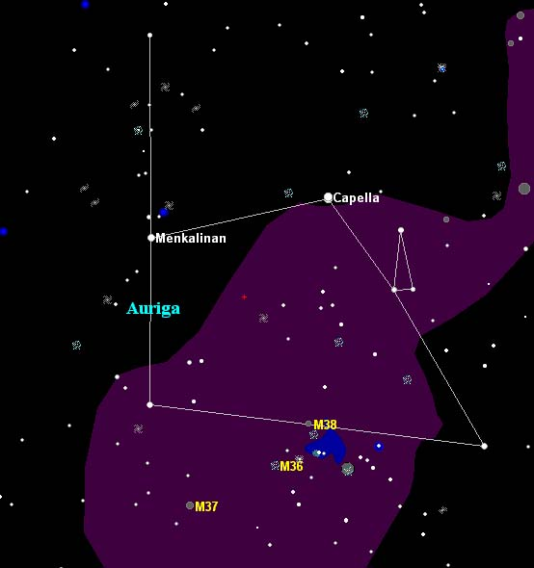
Constelação de Cocheiro

Slide 19
Porem a raça adâmica teve que permanecer na esfera espiritual da Terra, aguardando por uma evolução do tipo físico dos primitivos habitantes da Terra, até que houvesse condições de que seus espíritos pudessem ocupar estes corpos, somente vindo a encarnar tempos depois.

Slide 20
Segunda Raça Mãe

Slide 21
Espíritos habitando formas mais consistentes, já possuidores de mais lucidez e personalidade.
Habitando a Lemúria.
Raça pré-adamica.
Desejo de vida em comum, porém imperando o brutal e o violento.
Sexo de forma bárbara e sem cuidado com os filhos.

Slide 22
Não tinham habilidade para construir suas moradas (cavernas)
Ainda não conseguiam falar, não riam e não choravam.
Tribos errantes onde o mais forte é o chefe.

Slide 23
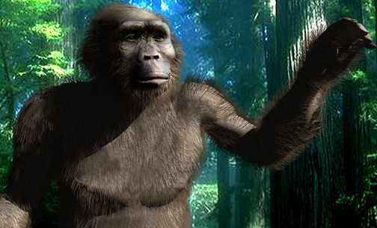

Slide 24
Terceira Raça Mãe

Slide 25
Habitavam a Lemúria e a Ásia.
Manipulação de objetos para sua defesa (sílex).
Surgimento da “Era Glacial”.
Descoberta do Fogo e uso de peles de animais como roupa.
Aquecimento e Dilúvio.
Ainda eram nômades, porém com uma estrutura social mais bem definida.

Slide 26
Imperava o temor e a superstição.
A união homem-mulher passa a ser mais estável.
Inicia-se o cuidado com os filhos.
Começam a exprimir os primeiros sentimentos.

Slide 27
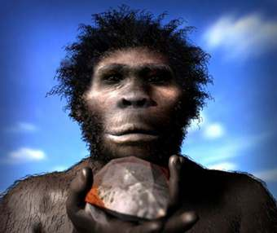

Slide 28
Imigraçäo de outros orbes

Slide 29
“Há muitos milênios, um dos orbes do Cocheiro, que guarda muitas afinidades com o globo terrestre, atingira a culminância de um dos seus extraordinários ciclos evolutivos... Alguns milhões de espíritos rebeldes lá existiam, no caminho da evolução geral, dificultando a consolidação das penosas conquistas daqueles povos cheios de piedade e de virtudes...”.

Slide 30
“As Grandes Comunidades Espirituais, diretoras do Cosmos deliberaram, então localizar aquelas entidades pertinazes no crime, aqui na Terra longínqua”.
“Foi assim que Jesus recebeu, à luz do seu reino de amor e de justiça, aquela turba de seres sofredoras e infelizes”.

Slide 31
“E após a queda, conduzidos por entidades amorosas, auxiliares do Divino Pastor, foram os degradados reunidos no etéreo terrestre e agasalhados em uma colônia espiritual, acima da crosta, onde durante algum tempo, permaneceriam em trabalhos de preparação e de adaptação para a futura vida a iniciar-se no novo ambiente planetário”.

Slide 33
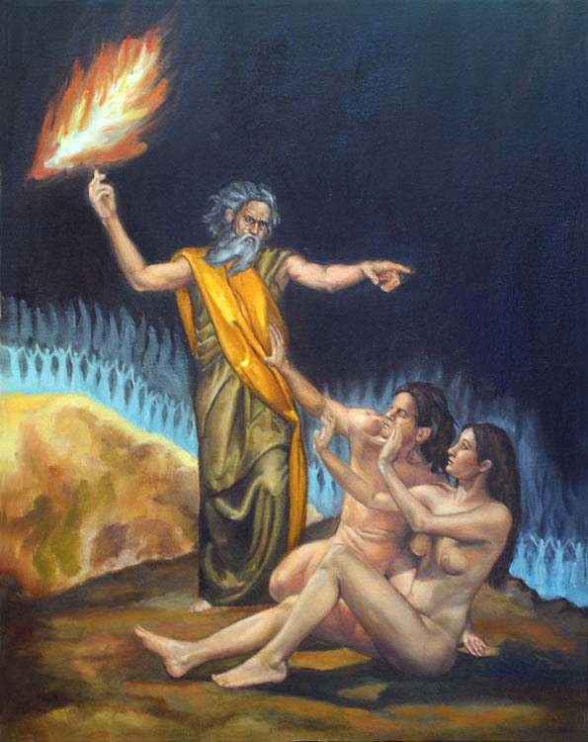
Adão e Eva, interpretação espírita do paraíso.
A doutrina dos anjos decaidos

Slide 34
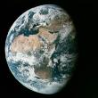

Slide 35
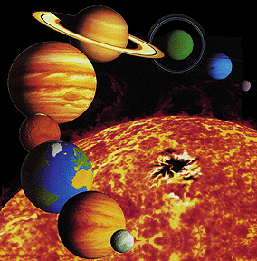
“Os mundos progridem, fisicamente, pela elaboração da matéria e, moralmente, pela purificação dos Espíritos que os habitam. A felicidade neles está na razão direta da predominância do bem sobre o mal e a predominância do bem resulta do adiantamento moral dos Espíritos. O progresso intelectual não basta, pois que com a inteligência podem eles fazer o mal”.

Slide 36
“Logo que um mundo tem chegado a um de seus períodos de transformação, a fim de ascender na hierarquia dos mundos, operam-se mutações na sua população encarnada e desencarnada. É quando se dão as grande emigrações e imigrações. Os que, apesar da sua inteligência e do seu saber, perseveraram no mal, sempre revoltados contra Deus e suas leis, se tornariam dai em diante um embaraço ao ulterior progresso moral, pelo que são excluidos da humanidade a que até então pertenceram”.

Slide 37
“Tangidos para mundo menos adiantados, onde aplicarão a inteligência e a intuição dos conhecimentos que adquiriram ao progresso daqueles entre os quais passam a viver, ao mesmo tempo que expiarão, por uma serie de existências penosas e por meio de árduo trabalho, suas passadas faltas e seu voluntário endurecimento”.

Slide 38
“Que serão tais seres, entre essas outras populações, para eles novas, ainda na infância da barbárie, senão anjos ou Espíritos decaídos, ali vindos em expiação? Não é para eles, um paraíso perdido a terra donde foram expulsos? Essa terra não lhes era um lugar de delicias, em comparação com o meio ingrato onde vão ficar relegados por milhares de séculos, até que hajam merecido libertar-se dele? A vaga lembrança intuitiva que guardam da terra donde vieram é uma como longínqua miragem a lhes recordar o que perderam por culpa própria”.

Slide 39
Bibliografia:
Iniciação Espírita – Pág. 15 a 18 - Ed. Aliança
O Livro dos Espíritos - Parte I Cap. 3 - Allan Kardec - FEB
A Gênese - Cap. 10 a 12 - Allan Kardec - FEB
A Grande Síntese - Pietro Ubaldi - Lake
A Caminho da Luz - Cap. 2 e 3 - Emmanuel / Chico Xavier - FEB
Os Exilados da Capela - Edgard Armond - Ed. Aliança
Dinâmica Espiritual da Evolução - Cap. 4 - Jorge Andréa dos Santos - Ed. Fon-Fon
Religiões e Filosofias - Cap. 12 - Edgard Armond - Ed. Aliança

